Slide 1
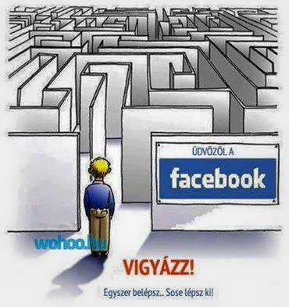
Az internet veszélyei

Slide 2
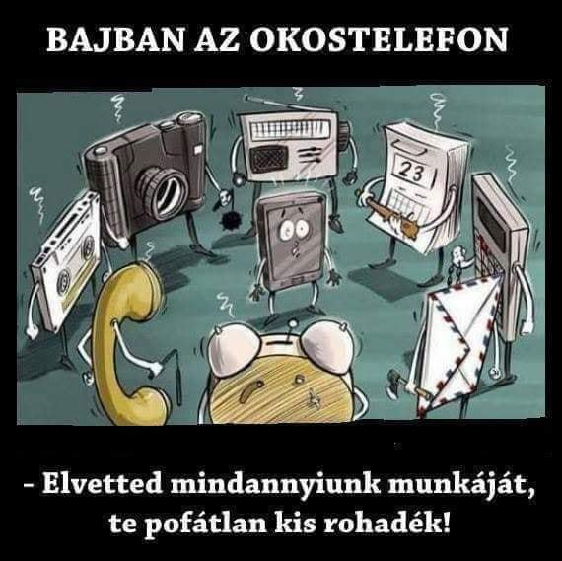
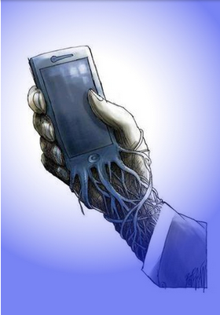
Bajban a szülő – nehéz a kontroll!

Slide 3
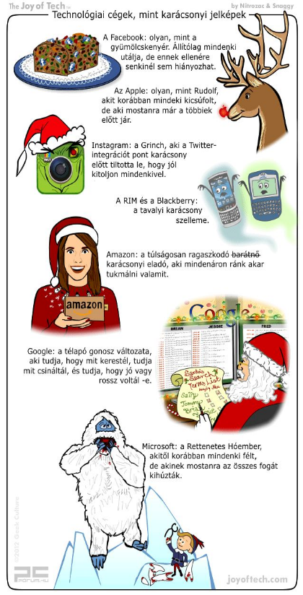
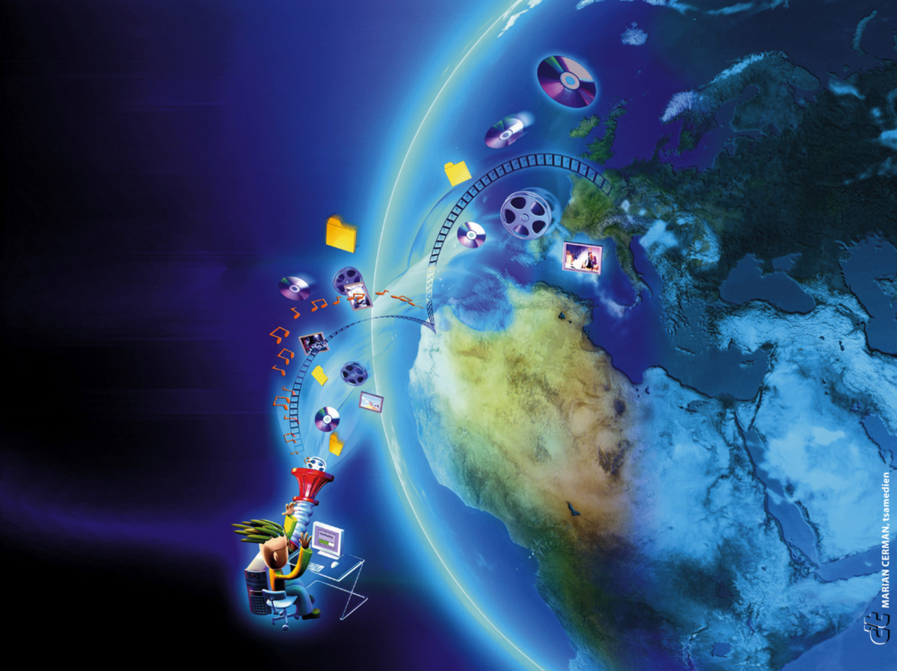

Slide 5
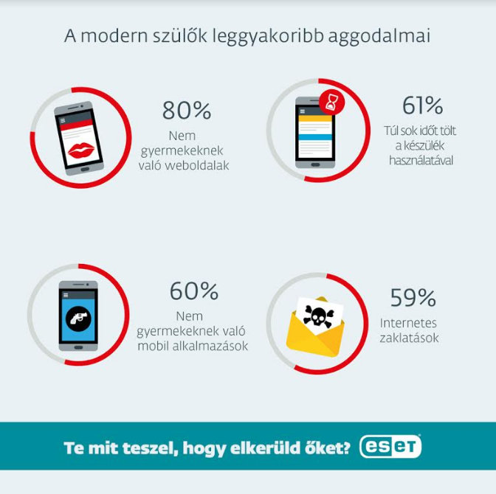
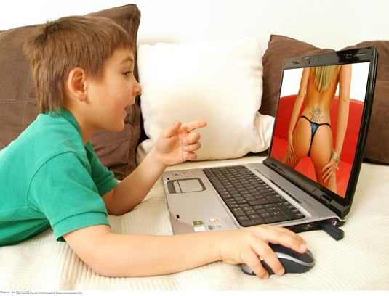
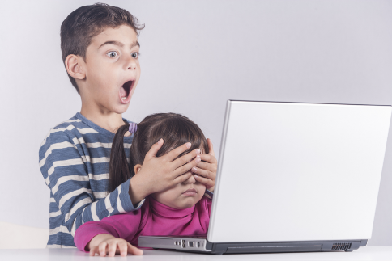
Tudja, hogy milyen tartalmakra keres rá gyermeke?

Slide 6
Tudja-e, hogy miket posztolgat gyermeke?

Slide 7
Tudja-e, hogy mit csinál éjjel a gyermeke?

Slide 8
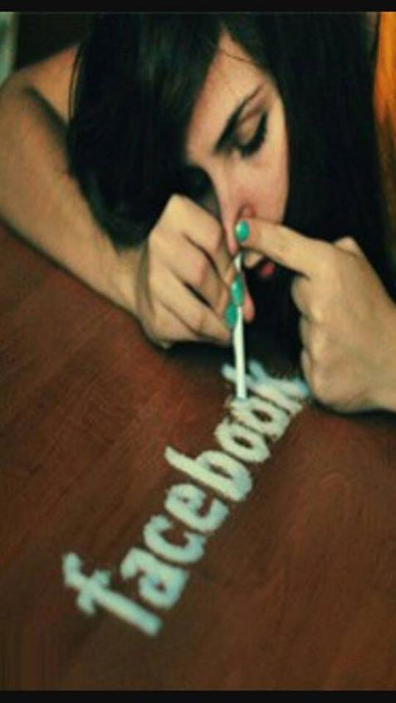
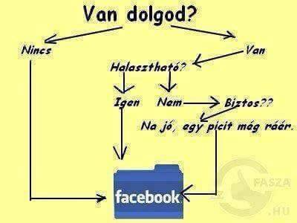
Képes gyermeke hosszabb időt eltölteni a „hálózat” nélkül?

Slide 9
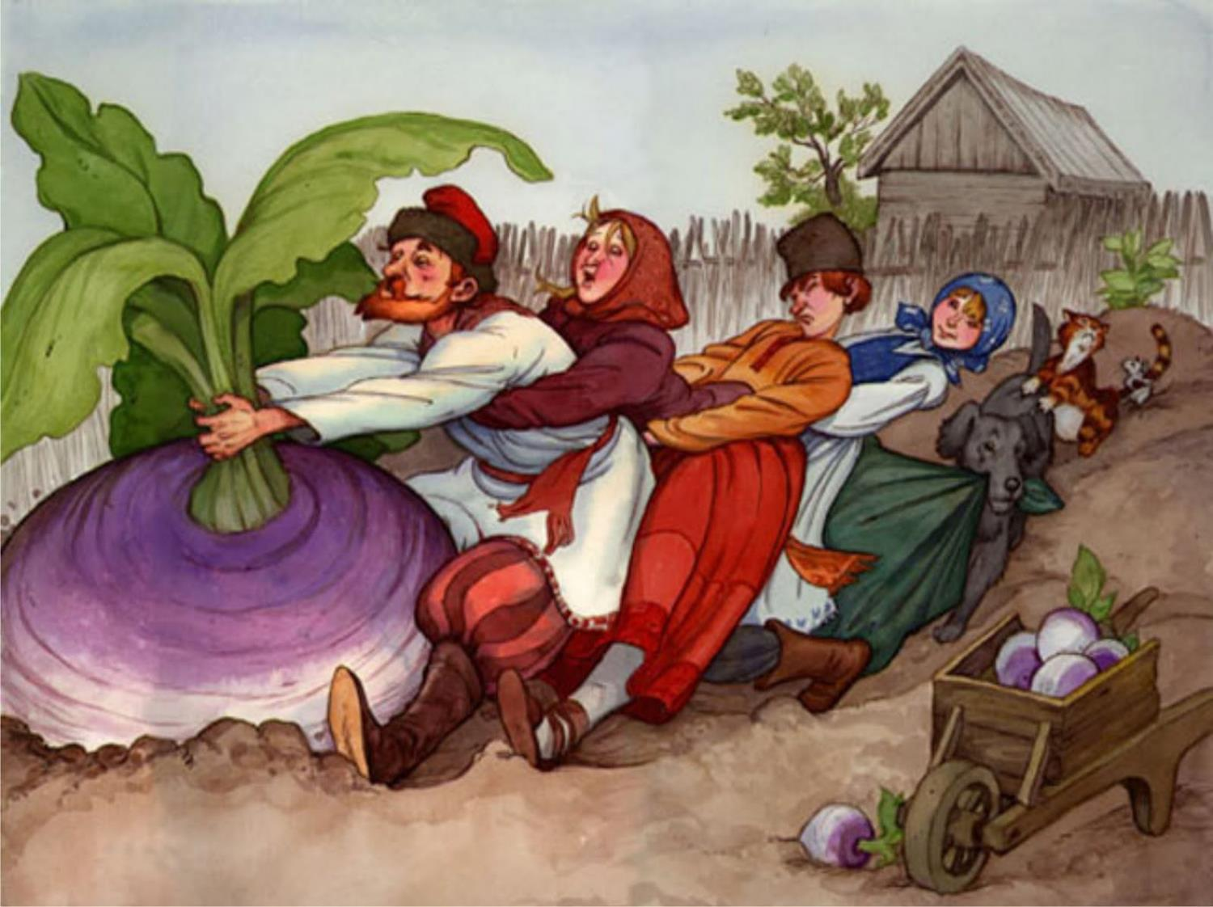
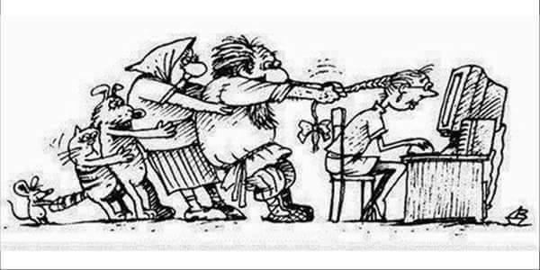

Slide 10
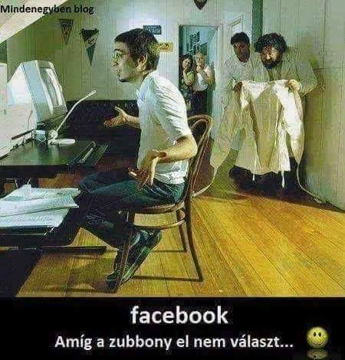
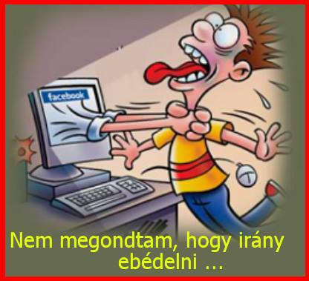
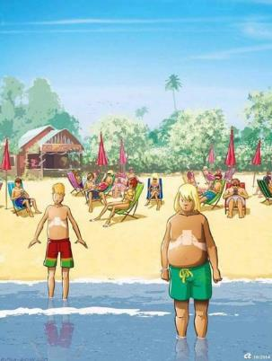
Mennyire szippantotta be gyermekét a digitális világ?

Slide 11
Segít-e Önnek gyermeke az otthoni teendőkben?

Slide 12
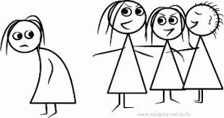
Tudja Ön, hogy milyen gyermeke önértékelése?

Slide 13
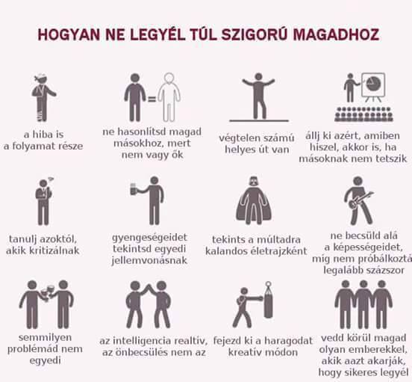
Tudja Ön, hogy milyen hatással van a közösségi média gyermeke értékrendjére?

Slide 15
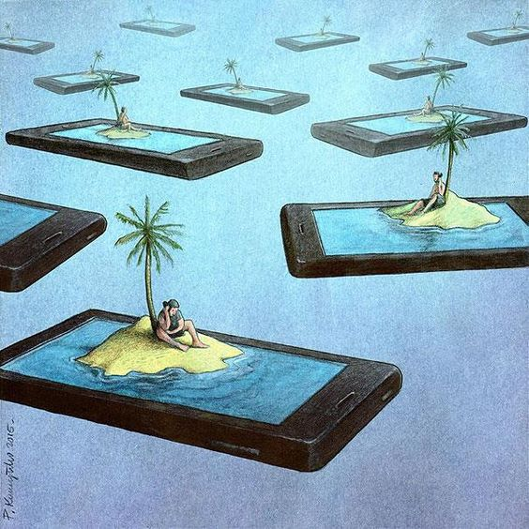
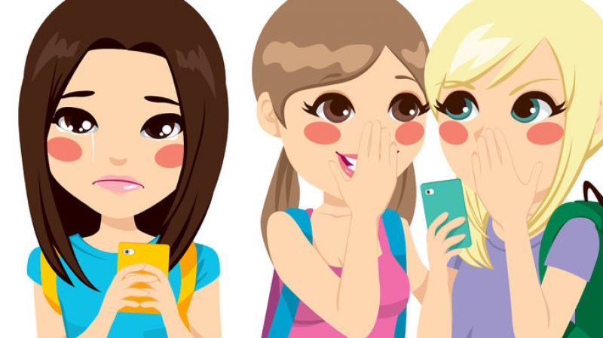
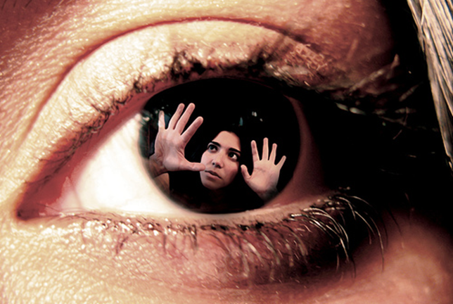
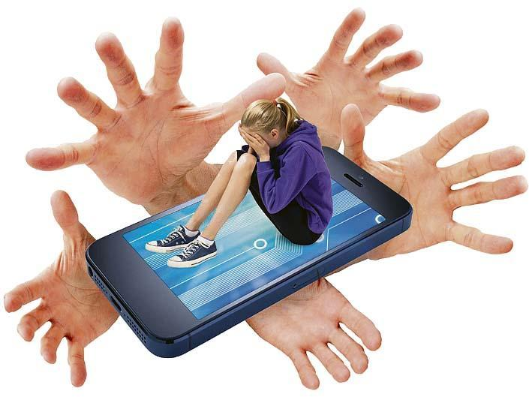
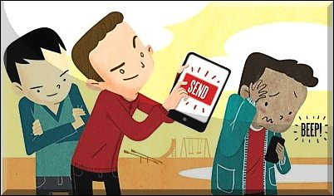
Kivel beszéli meg gyermeke a problémáit?

Slide 16
Ismeri-e gyermeke az Ön problémáit? Ön kivel beszéli meg azokat?

Slide 17
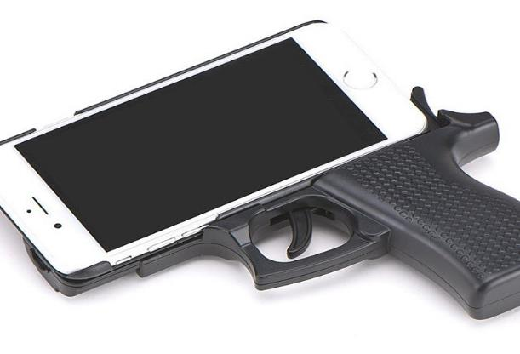
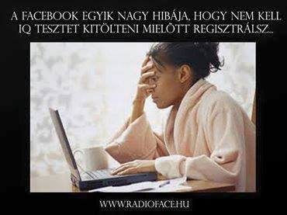
Tudja, hogy a közösségi média használata életkorhoz kötött?

Slide 18
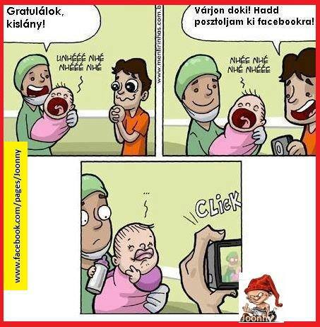
Tudja-e késleltetni gyermeke az őt ért hatások megosztását?

Slide 19
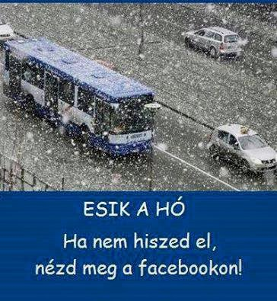
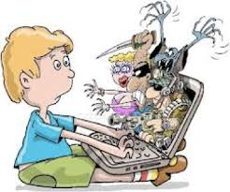
Ki segít eligazodni gyermekének a közösségi média világában?

Slide 20
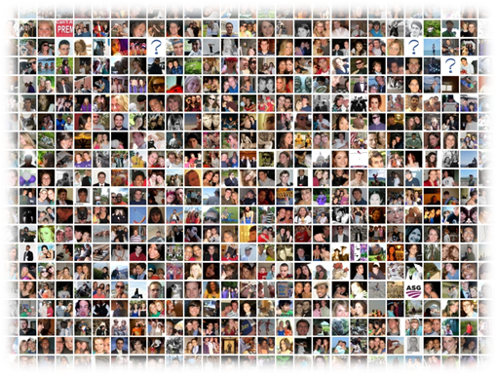
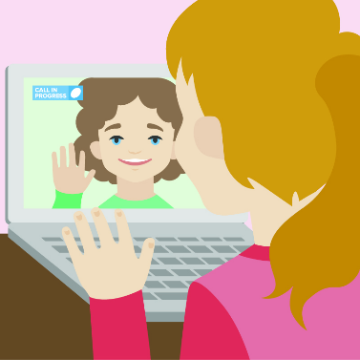
Tudja-e kik gyermeke virtuális barátai?

Slide 21
Vannak gyermekének valódi barátai és valódi kapcsolatai?

Slide 22
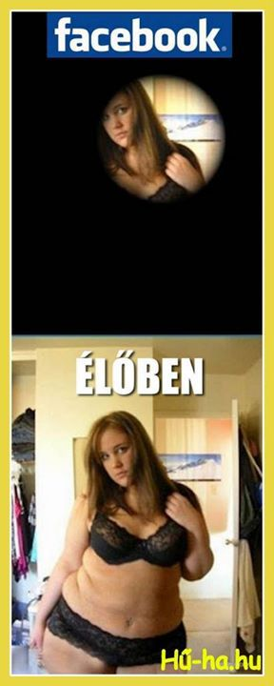
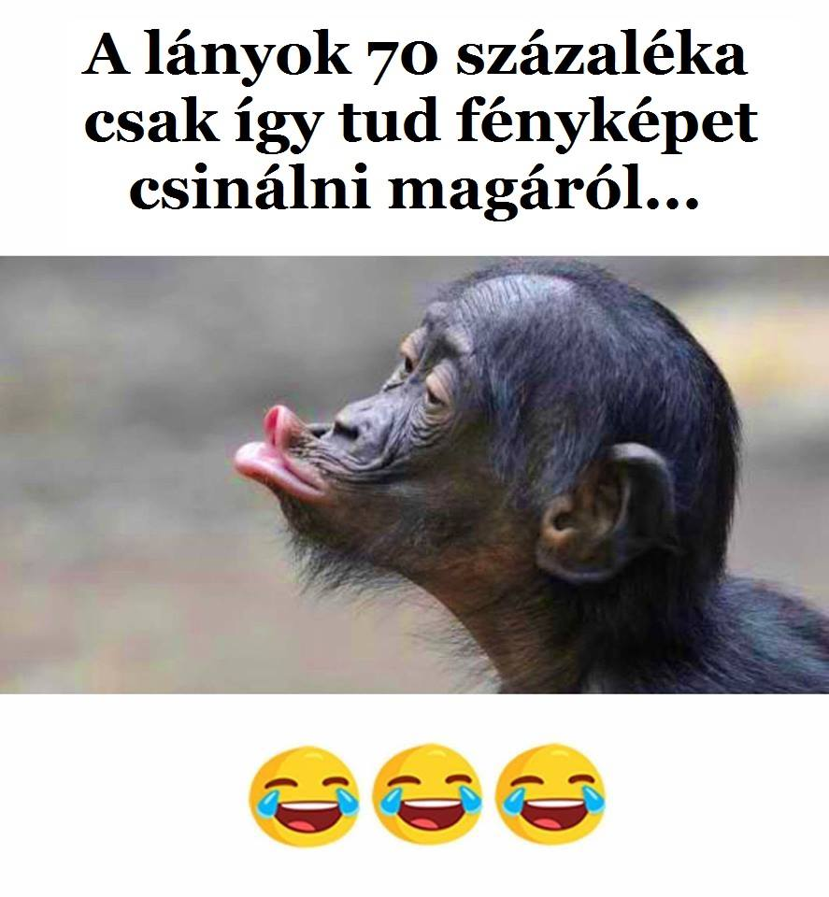
Látta gyermeke profilképét, megosztott fotóit, az önmagáról sugárzott képet?

Slide 23
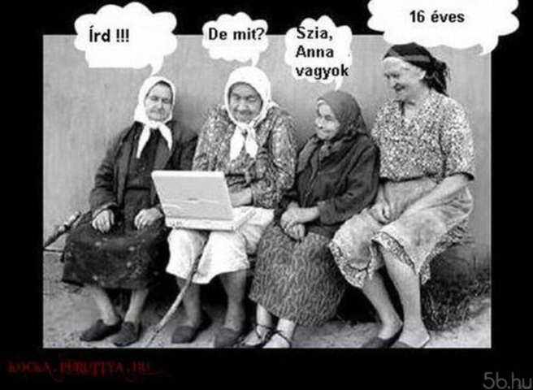

Slide 24
Tudja, hogy milyen adatokat oszt meg gyermeke másokkal? Mit tölt le és honnan?

Slide 25
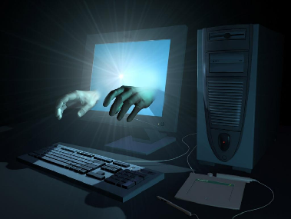
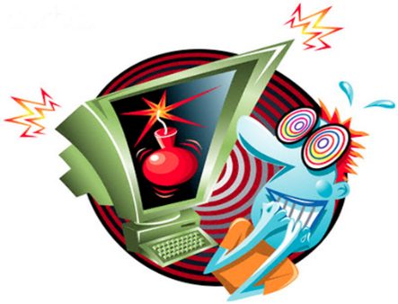
Gyermeke ismeri és betartja a biztonsági előírásokat?

Slide 26
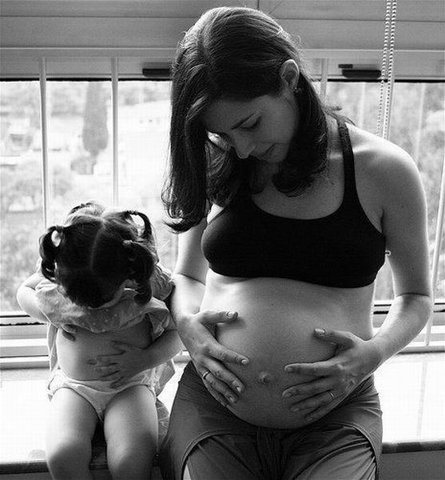
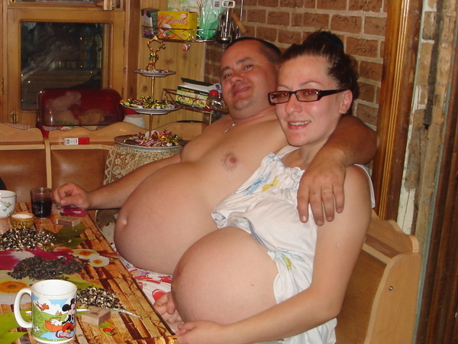
Tudja Ön, hogy évek múlva is visszaköszönhetnek a most feltöltött fotók, írások?

Slide 27
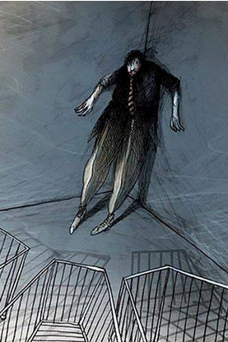
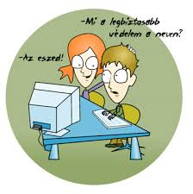
Ismeri Ön gyermeke vásárlási szokásait? Ellenőrzi azokat?

Slide 28
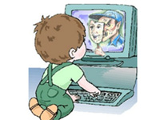
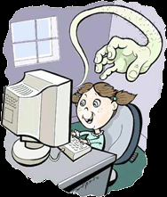
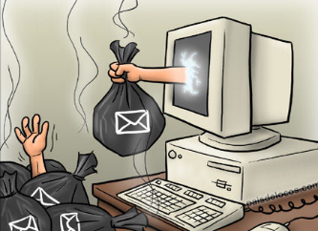
Meg tudja-e különböztetni gyermeke az átveréseket a valós információktól?
Akciók, árleszállítások, „csak neked, csak most”
Netrandi fényképpel, udvarlással
Álláscsalás – mesés munka, mesés kereset
Felszólítás – banki, honlapra vonatkozó, előfizetés
Ajándék – „ingyen, ha most…”
Zsarolás – „ha nem fizetsz, akkor…”

Slide 29
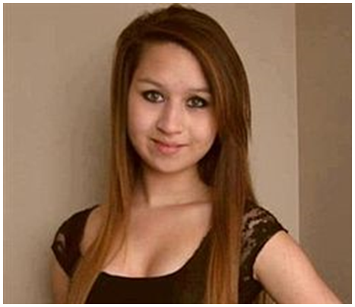
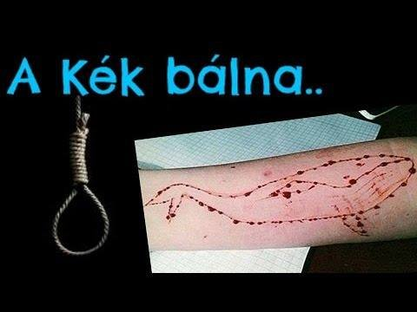
Hogyan viszonyul gyermeke az internetes kihívásokhoz? Mered, nem mered? Lejáratás, kiközösítés, beavatás

Slide 30
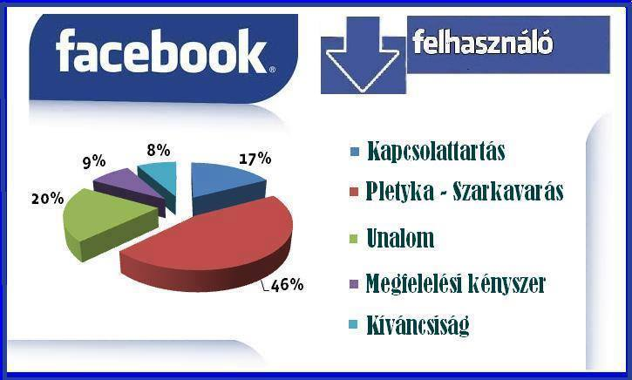
Tudja, hogy mire használja gyermeke a közösségi médiát?

Slide 31
Ön mennyire került a hálózat csapdájába?

Slide 33
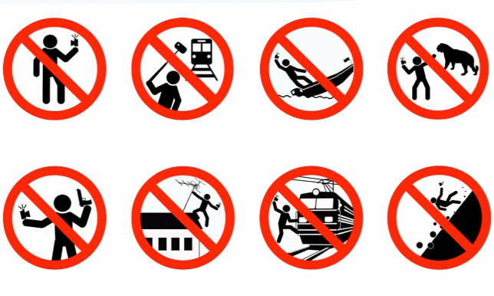
Szabályok,
nem csak gyermekeknek

Slide 34
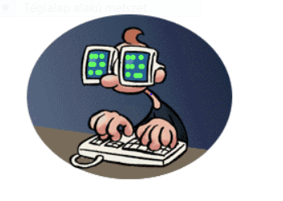
1. szabály
Soha ne add meg személyes adataidat ismeretlen embernek! (pl. lakcím, mobilszám, bankkártyaszám, jelszó)
Legyen benned egy egészséges BIZALMATLANSÁG!

Slide 36
2. szabály
Facebookon, Instagramon, MSNen, Skypeon és más közösségi oldalakon ne vegyél fel olyan embereket akiket nem ismersz személyesen!
Az ember értékét nem a bejelölt ismerősök száma jelzi!

Slide 37
Ugye feltűnt
a helyesírási hiba?

Slide 40
3. szabály
Ne higgy el mindent az interneten, mert mindenki annak adja ki magát, akinek akarja!
Az internet virtuális tér, nagyfokú benne a képzelet ereje. Sokan tekintik saját játszóterüknek, színházuknak.
Attól, hogy az interneten olvastad, még nem biztos, hogy igaz!

Slide 42
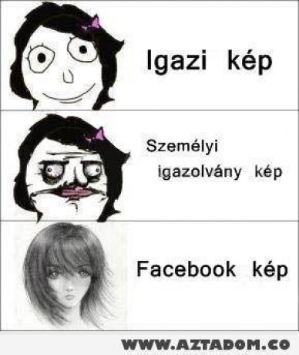
4. szabály
Ne használj társkereső
oldalakat még viccből sem!
Az internetet ne használd
ismerkedésre,
csak a barátaiddal tartsd
a kapcsolatot!
Az igazi emberi kapcsolatok személyesek,
s nem gépfüggők!

Slide 43
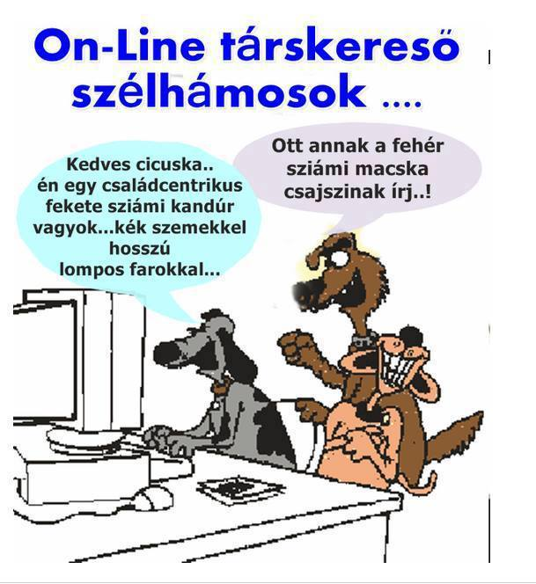

Slide 44
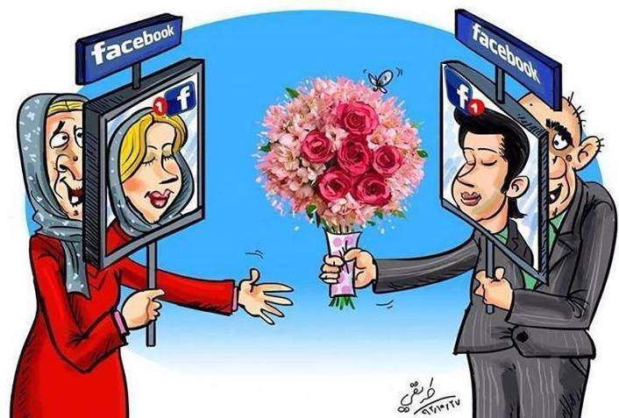

Slide 46
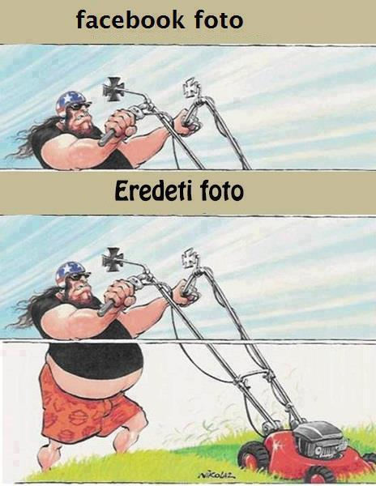

Slide 48
5. szabály
Ne rakj fel magadról olyan képeket, amiket később megbánhatsz, mert amit egyszer felraktál többé már nem tudod letörölni! (Sok honlap eltárolja őket, biztonsági mentéseket készít, bárki letöltheti.)
Ne engedj a „pillanat varázsának”!
Holnap már nem biztos, hogy feltöltenéd, a ma még fontosnak tűnő dolgokat!

Slide 51
6. szabály
A gépen mindig legyen telepítve vírusellenőrző program, mert nagyon sok oldal vírust tartalmazhat, ami tönkreteheti a számítógépet, hozzáférést adhat idegeneknek a személyes adataidhoz!
Az interneten soha nem vagy biztonságban!

Slide 52
,

Slide 53
7. szabály
Vigyázz a számítógépes játékokkal, mert függőséget, személyiség-torzulást okozhatnak. (pl. böngészős játékok)
Különösen veszélyesek az ún. First Person Shooter-ek, amelyekben a játékos emberi, vagy legalábbis emberhez hasonló figura alakjába bújik, és annak a szempontjából brutális akciókat (pl. lövöldözés) él át.
Az ÉLETben csak EGY ÉLETünk van!

Slide 55
8. szabály
Ha letöltesz valamit az internetről a mobilodra, figyelj az SMS díjszabásokra!
Ez zsebet érintő probléma lehet, míg a mások jelszavainak birtoklása, használata már bűncselekménynek számít!

Slide 57
Jegyezd meg!
Ha bajba kerülsz, ha nem tudod, mit tegyél, kétségbeesés helyett:
MINDEN ESETBEN FORDULJ SZÜLEIDHEZ, NEVELŐIDHEZ!!!

Slide 59
,
,

Slide 60
Az internet hasznosságát nem lehet megkérdőjelezni

Slide 61
Nem szabad, hogy az internet életed nélkülözhetetlen részévé váljon! Életed a valóságban éljed, az internet csak eszköz, mely szolgál, s ne engedd, hogy szolgájává tegyen!

Slide 67
Ez nem a jövő!
Ez a jelen.

Slide 69
Ez lenne a jövő???

Slide 70
Vagy ez???
Neeeee!!!

Slide 71
Ajánlott oldalak
http://gyerek.lap.hu
http://aldozatvedelem.lap.hu
http://internet.lap.hu
http://internetbiztonsag.lap.hu/

